Slide 1
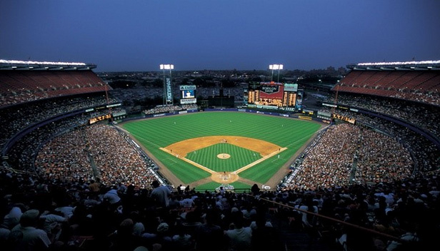
프로야구 선발투수모형, 야구의 역전 발생 분석
: 투수의 능력지수에 영향을 미치는 변수 분석, 경기 결과를 통한 역전 발생 분석
201611419 강지원
201611440 김혜정
201611451 서유정
201611476 최유정
201611479 한세미

Slide 2
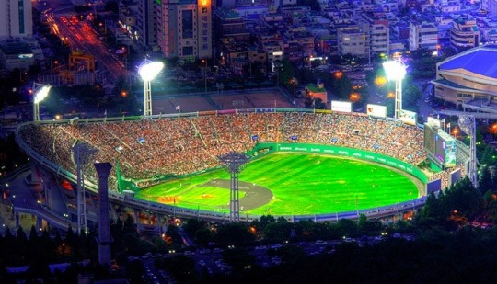
목 차
01
프로젝트 소개
02
분석 방향
03
프로젝트 분석 과정
04
분석 결과
05
한계점

Slide 3
01
프로젝트 소개

Slide 4
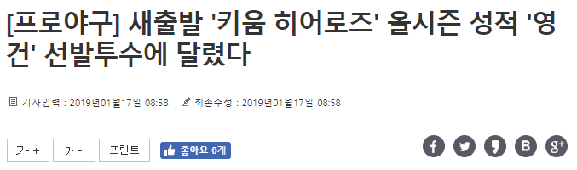
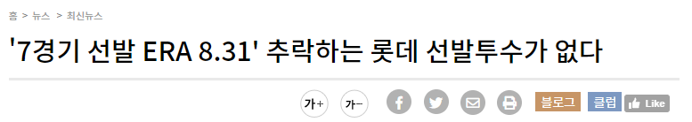
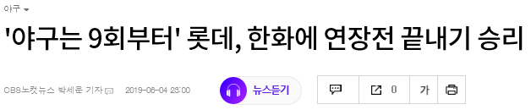
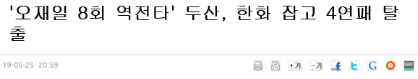
01
프로젝트 소개

Slide 5
01
프로젝트 소개
선발 투수의 능력을 파악하기 위해 필요한 역량이 무엇인가를 분석
‘ 9회말 2아웃 ’ : 야구 경기의 결과를 통해 역전의 발생 가능성을 분석
선발투수의 능력을 파악하기 위한 선발투수능력모형을 개발하고 경기결과를 통한 역전 가능성 분석

Slide 6
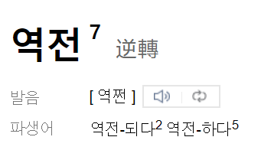
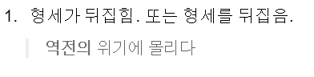
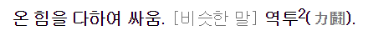

01
프로젝트 소개_역전의 의미
LOSE
WIN
7
Notes:
사전에 등록된 역전의 의미
우리가 정의한 역전 : 7회를 기준으로 전반부 -> 패 => 7회 이후에 승리의 형태를 보인다면 역전으로 생각한다!

Slide 7
02
데이터 수집 및 분석 방향

Slide 8
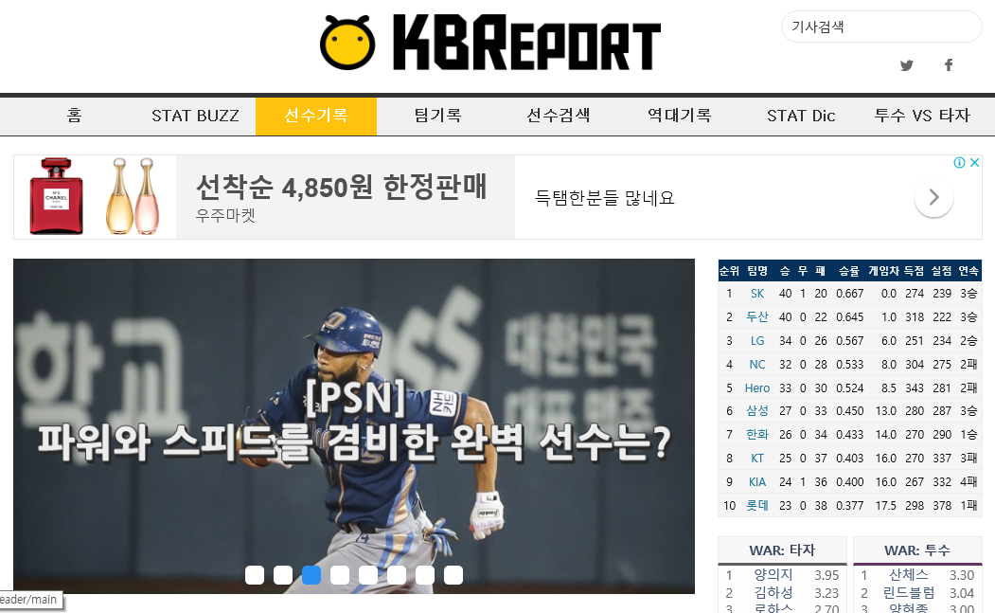

02
데이터 수집
KBReport_ 한국 프로야구 통계 사이트(2016 ~ 2018 선발 투수 데이터)
http://www.kbreport.com/leader/pitcher/main

Slide 9
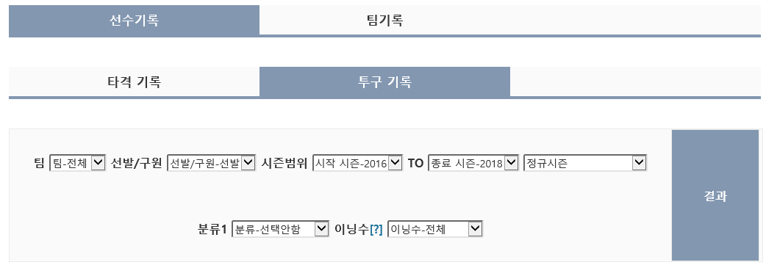
02
데이터 수집
KBReport_ 한국 프로야구 통계 사이트(2016 ~ 2018 선발 투수 데이터)
http://www.kbreport.com/leader/pitcher/main

Slide 10
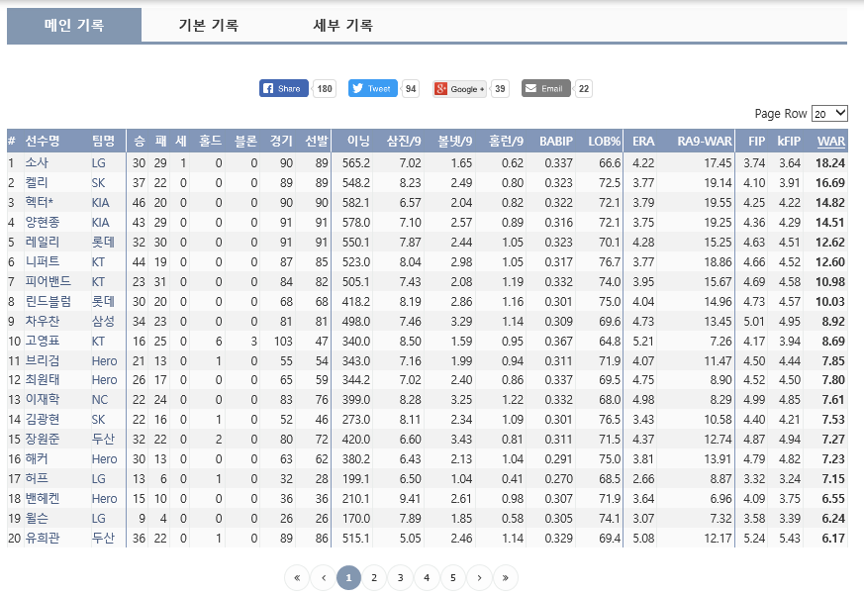
02
데이터 수집
KBReport_ 한국 프로야구 통계 사이트(2016 ~ 2018 선발 투수 데이터)
http://www.kbreport.com/leader/pitcher/main

Slide 11
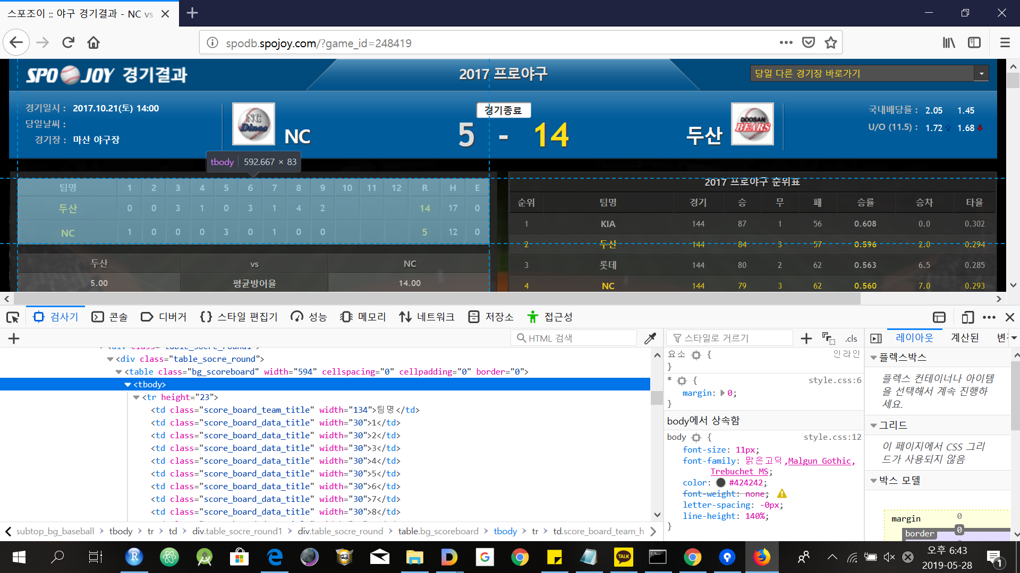
02
데이터 수집_Crawling
스포조이(http://spodb.spojoy.com/?game_id=275563)
사이트 내의 페이지 소스 확인.
Table의 tbody로 묶인 부분을 사용할 것. -> ‘tag’
Tag 사용을 위해 driver.find_element_by_xpath 이용. (뒷장의 소스에서 확인 가능)

Slide 12
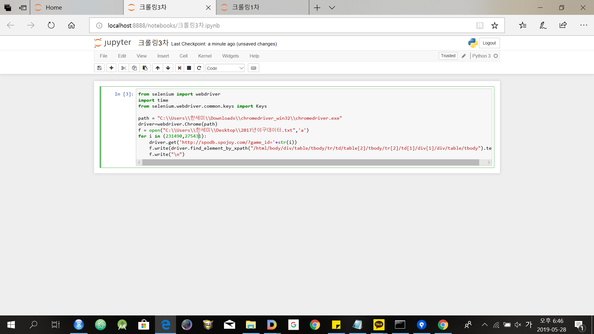
02
데이터 수집_Crawling
R에서 불러오기 위해
‘.txt’ 형식으로 저장
Step 1
Step 2
크롬드라이버를 통해
홈페이지를 크롬창으로 엶
Step 3
2017.03-2019.03의 데이터 추출
: For문 내, game id를 적용

Slide 13
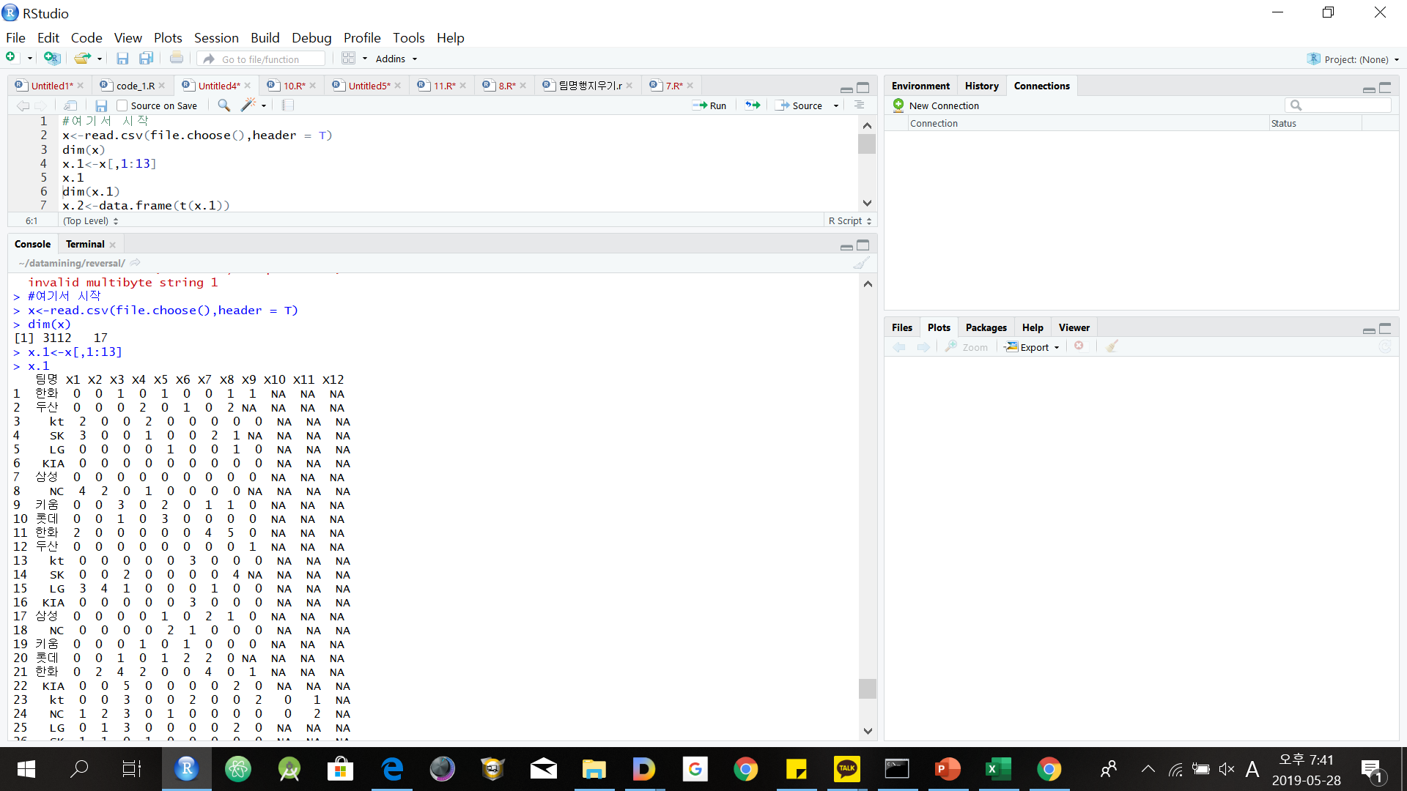
02
데이터 수집_Crawling
R에서 불러오기 위해
‘.txt’ 형식으로 저장
Step 1
Step 2
크롬드라이버를 통해
홈페이지를 크롬창으로 엶
추출된 데이터의 형태 :
반복행 제거 & 1회-12회 전처리
Step 3
2017.03-2019.03의 데이터 추출
: For문 내, game id를 적용

Slide 14
02
분석 방향_ 선발투수능력모형
Step 1
WAR(대체선수대비승리기여도) 에 영향을 미치는 변수를 파악하기 위한 회귀분석
단계별 변수 선택 진행
다중 공선성 확인
Step 2
다중 공선성 문제를 해결하기 위한 주성분 분석
카이저의 규칙과 누적 설명력을 통한 주성분 개수 선택
Step 3
주성분 회귀분석 후 선발투수의 능력지수 모형 생성
단계별 변수 선택 진행
주성분에 대한 변수 이름 부여

Slide 15
02
분석 방향_역전가능성
Step 1
크롤링을 통한 데이터 수집
Phython selenium을 이용
Step 2
원데이터 내 연장전 경기 분리
Step 3
회차 별 역전 점수와 평균 점수 확인
Step 4
역전률과 종합 팀 순위의 관계 확인
역전을 잘하는 팀이 종합 순위도 높을까?

Slide 16
03
프로젝트 분석 과정 _ 선발투수능력 모형

Slide 17

03
분석 과정
R package 소개
1. Car
회귀분석의 다중 공선성 파악을 위한 vif(분산팽창인자) 제공 패키지
2. psych
Prcomp함수를 통한 주성분 분석
3. corrplot
Cor함수의 결과 시각화
4. ggplot2
효과적인 데이터 시각화

Slide 18
03
분석 과정 – WAR 변수를 이용한 회귀분석
[ 선발 투수 데이터 기초통계량 ]
 | 삼진. 9 | 볼넷. 9 | 홈런. 9 | LOB. | RA9.WAR | WAR | 삼진/볼넷
Min | 4.500 | -7.000 | -2.150 | 49.9 | -0.660 | -1.380 | 0.640
1st Qu. | 6.110 | -4.330 | -1.330 | 64.8 | 0.840 | 0.360 | 1.570
Median | 7.020 | -3.720 | -1.170 | 67.6 | 2.670 | 1.580 | 1.920
Mean | 6.981 | -3.756 | -1.176 | 67.7 | 4.862 | 3.212 | 2.053
3rd Qu. | 7.840 | -2.950 | -0.950 | 71.0 | 7.260 | 4.560 | 2.550
Max | 9.580 | -1.590 | -0.390 | 76.7 | 19.550 | 18.240 | 5.350

Slide 19
03
분석 과정 – WAR 변수를 이용한 회귀분석
[ 선발 투수 데이터 기초통계량 ]
 | ERA | FIP | KFIP | WHIP | 피안타율 | 피출루율 | 피장타율 | OPS
Min | -6.680 | -6.030 | -8.36 | -1.850 | -0.3550 | -0.4630 | -0.6000 | -1.0420
1st Qu. | -5.330 | -5.040 | -5.84 | -1.530 | -0.3050 | -0.3810 | -0.4810 | -0.8630
Median | -4.370 | -4.650 | -5.37 | -1.380 | -0.2930 | -0.3640 | -0.4540 | -0.8190
Mean | -0.9306 | -0.9806 | -5.38 | -0.3285 | -0.2934 | -0.3662 | -0.4551 | -0.8214
3rd Qu. | 5.8700 | 5.7200 | -4.73 | 1.6200 | -0.2790 | -0.3490 | -0.4190 | -0.7830
Max | 8.6200 | 7.7900 | -3.64 | 2.2800 | -0.2360 | -0.3140 | -0.3430 | -0.6850

Slide 20
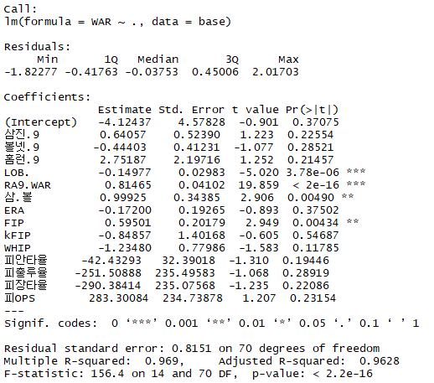

03
분석 과정 – WAR 변수를 이용한 회귀분석
투수 능력 변수를 이용한 회귀분석
회귀분석 결과 결정계수의 값은 좋지만
P-value 값이 유의하지 않음

Slide 21
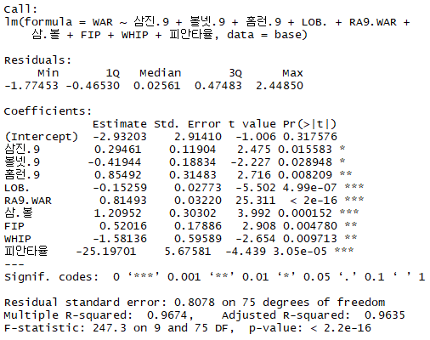

03
분석 과정 – WAR 변수를 이용한 회귀분석
투수 능력 변수를 이용한 회귀분석
변수 선택법(step함수)을 통해
선택 된 변수들로 회귀분석을 시행한 결과,
여전히 다중공선성이 높음.

Slide 22
03
분석 과정 – WAR 변수를 이용한 회귀분석
변수 선택법을 사용했지만 여전히 다중 공선성이 발생하므로
‘주성분 분석＇실행
투수 능력 변수를 이용한 회귀분석
변수 선택법(step함수)을 통해
선택 된 변수들로 회귀분석을 시행한 결과,
여전히 다중공선성이 높음.

Slide 23
03
분석 과정 – WAR를 이용한 주성분 분석
[ 선발 투수 데이터 표준화 ]
 | 삼진. 9 | 볼넷. 9 | 홈런. 9 | LOB. | RA9.WAR | WAR | 삼진/볼넷
Mean | 6.981 | -3.756 | -1.176 | 67.7 | 4.862 | 3.212 | 2.053
데이터의 기초통계량 값들에서 큰 차이가 발생하므로 표준화가 필요

Slide 24
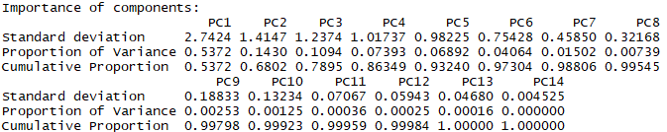
03
분석 과정 – WAR를 이용한 주성분 분석
[ 주성분 분석 _ 변수 개수 선택]
Prcomp( ) 를 이용하여 주성분 분석을 시행한 뒤, 카이저의 규칙(Kaiser rules)에 따라
고유값이 1이 넘는 4개의 요인 “ PC1, PC2, PC3, PC4 ” 을 선택함.

Slide 25
03
분석 과정 – WAR를 이용한 주성분 분석
[ 주성분 분석 _ 변수 개수 선택]
Prcomp( ) 를 이용하여 주성분 분석 결과를 바탕으로 총 4개의 변수를 통해
약 86%의 누적 설명력을 보이는 방법을 선택함.

Slide 26
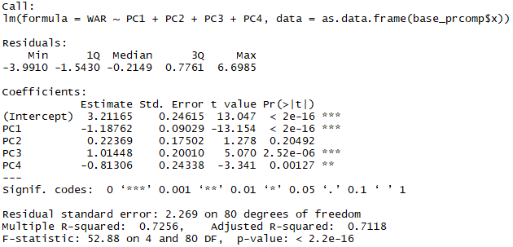

03
분석 과정 – 주성분 회귀분석
유의성
PC1, PC3, PC4 : 유의한 p-value 값을 가짐
PC2 : 0.20492로 유의하지 않음
$$R^{2}$$
Multiple R-squared : 0.7256
Adjusted R-squared : 0.7118
결정계수가 약 71%로 높은 설명력을 보임.
주성분 회귀분석 후에도 여전히 유의하지 않은 변수가 존재

Slide 27

03
분석 과정 – 주성분 회귀분석
[ 변수 선택법 ]
Step( ) 함수를 통해서 PC2를 제외한 나머지 변수들이 선택되는 것을 확인

Slide 28
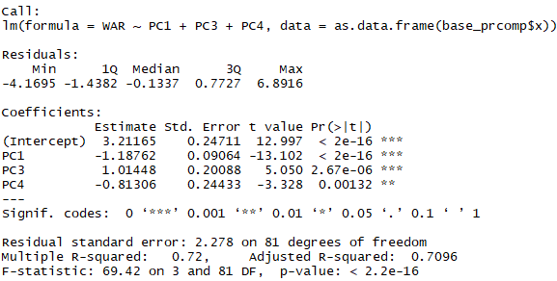


03
분석 과정 – 주성분 회귀분석
유의성
PC1, PC3, PC4 : 유의한 p-value 값을 가짐
$$R^{2}$$
Multiple R-squared : 0.72
Adjusted R-squared : 0.7096
결정계수가 약 71%로 높은 설명력을 보임.
다중공선성
Vif(aa) : 모든 주성분에서 1
단계별 변수 선택을 통해 분석한 결과, 설명력도 높으며 다중공선성도 제거 됨

Slide 29

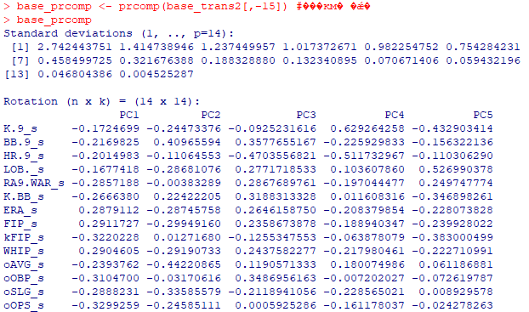
03
분석 과정 – 주성분 회귀분석
SA (self – assertive ability)
주성분(PC1, PC3, PC4) 의 이름 명명
주성분 PC1 : SA (자책유도능력)
ERA(평균자책점), FIP(수비 무관 평균자책점),
WHIP(이닝 당 출루 허용)
PLP (possibility of losing point)
주성분 PC3 : PLP (실점 가능성)
BB/9(9이닝당 볼넷), HR/9(9이닝당 홈런),
oOBP(피출루율)
SC (strikeout capacity)
주성분 PC4 : SC (삼진능력)
K/9(9이닝당 삼진)

Slide 30

03
분석 과정 – 주성분 회귀분석 모형
선발투수의 회귀모형 해석
투수의 가치 WAR은
자책유도 능력과 실점 가능성이 작을수록, 삼진 능력이 클수록 높아진다.
$$WAR=3.21165 −1.18762×SA−1.01448×PLP+ 0.81306×SC$$

Slide 31
03
프로젝트 분석 과정 _ 역전 가능성 분석

Slide 32
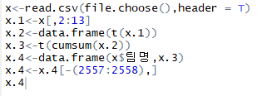

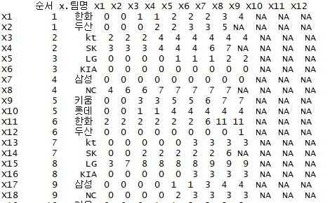
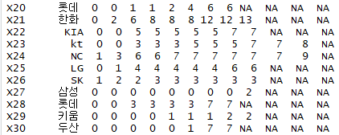
03
분석 과정
01
누적 합
02
9회까지 경기 있는 것만 추려냄
9회를 넘어가는
경기 존재

Slide 33
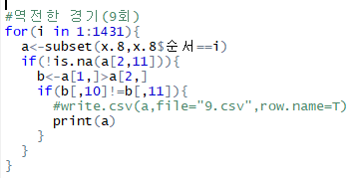
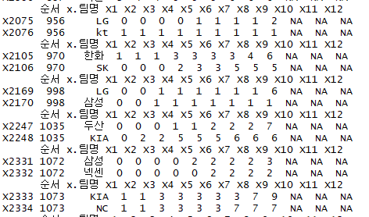
03
분석 과정
03
역전 경기 추출
동일한 방식으로
7회-12회 역전 경기 추출

Slide 34
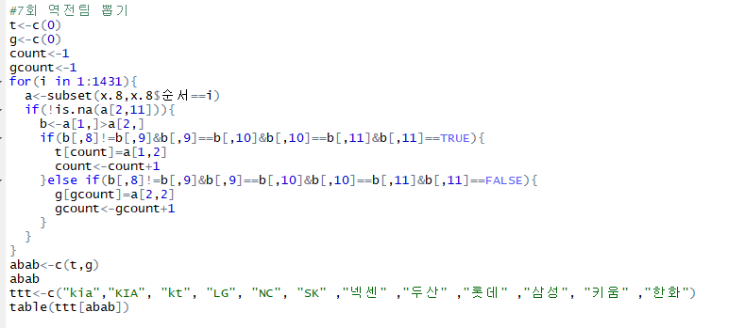

03
분석 과정
04
역전한 팀 추출
7회부터 12회까지의
추출 방식은 동일함
팀 별 역전한 횟수 추출

Slide 35











03
분석 과정
역전률과 우승의 관계
2018 시즌 팀 순위
0 2 4 6 8 10 12 14 16
SK
두산
한화
넥센
KIA
삼성
롯데
LG
KT
NC
NC
SK
롯데
삼성
LG
넥센
두산
KT
한화
기아

Slide 36

03
분석 과정
역전률과 우승의 관계
2018 시즌 팀 순위
0 2 4 6 8 10 12 14 16
SK
두산
한화
넥센
KIA
삼성
롯데
LG
KT
NC
NC
SK
롯데
삼성
LG
넥센
두산
KT
한화
기아

Slide 37
03
분석 과정
역전률과 우승의 관계
2018 시즌 팀 순위
0 2 4 6 8 10 12 14 16
SK
두산
한화
넥센
KIA
삼성
롯데
LG
KT
NC
NC
SK
롯데
삼성
LG
넥센
두산
KT
한화
기아
역전률과 2018 시즌 팀 순위와의 관계를 분석한 결과,
역전을 하는 비율은 팀 순위에 영향을 미치지 않는다.

Slide 38

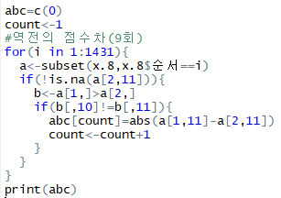

03
분석 과정
05
평균 역전 점수 분석
2.6
2.4
2.2
1.85
1.9
1.7
7회
8회
9회
10회
11회
12회
7회부터 12회까지 역전을 한 경우의 점수 차를 분석한 결과, 평균 2점 정도로 역전하는 것을 확인

Slide 39
04
프로젝트 분석 결과

Slide 40
04
분석 결과
선발 투수 능력 지수
역전 발생의 정도
투수의 가치를 나타내는 가장 유리한 변수인
WAR(대체선수대비승수)에
영향을 미치는 변수를 분석한 결과,
자책 유도 능력과 실점 가능성이 낮을수록,
삼진을 잡는 능력이 클수록
선수의 가치가 높아지는 것을 알 수 있음.
역전의 발생 빈도가 팀 순위에 영향을 미치는지에 대해 분석한 결과, 역전의 발생이 팀 성적에
영향을 미치지 않는 것으로 파악 됨.
경기 후반(7회~)에 나타나는 역전의 정도를
분석해 본 결과, 평균 2점 정도의 점수 차로
역전하는 것을 파악함.

Slide 41
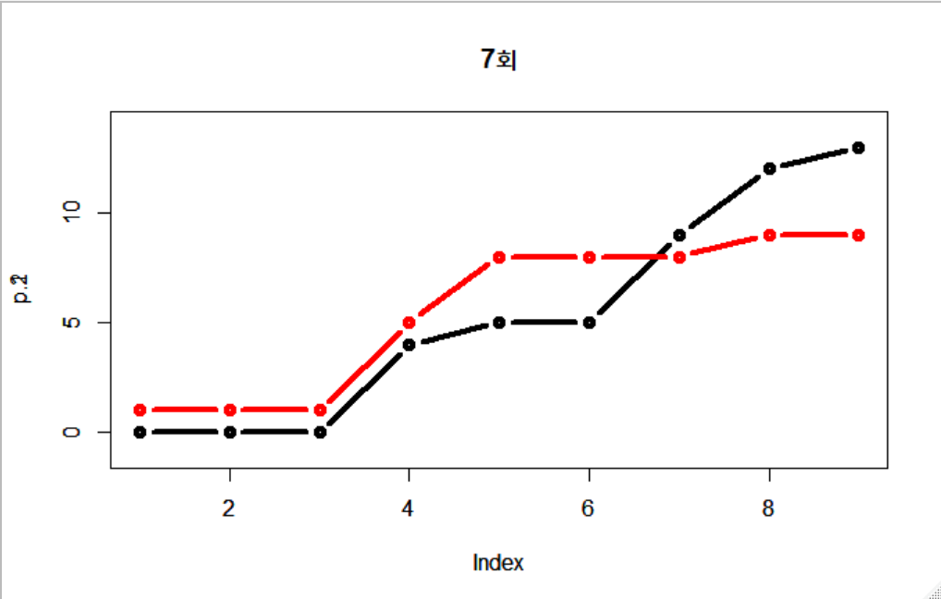
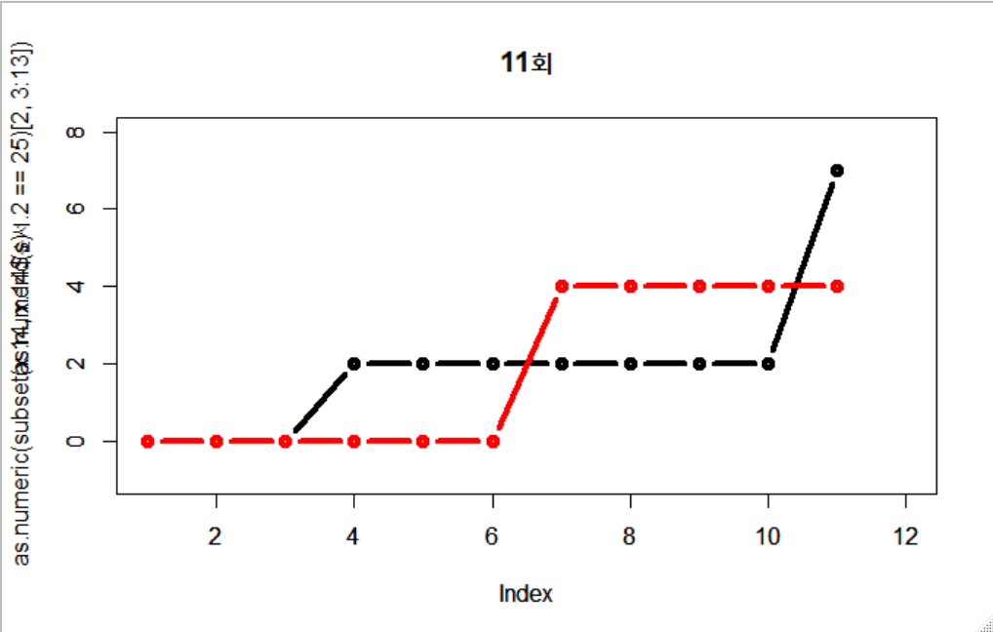
04
분석 결과
역전 발생의 정도

Slide 42
05
한계점

Slide 43
05
한계점
분석에 필요한 데이터의 부족
분석에 필요한 변수인 P/IP(이닝당 투구 수), H/9(이닝당 안타), GO/VO(땅볼-볼넷 비율)
등 해당 변수에 대한 데이터를 구하지 못함.
역전 데이터의 기간이 2017 – 2019 시즌으로 한정되었으므로, 기간의 폭이 짧아 전체적인
팀별 추세를 보지 못함.
해당 변수에 대한 데이터를 보완하는 것이 가능하다면 분석을 실행하고 해석하는데 더 좋은
결과를 얻을 것으로 기대 됨.

Slide 44
05
참고문헌
[참고 문헌]
이재영 외 1인, 「한국프로야구에서 타자능력지수 제안 – 대체선수대비승수(WAR)을 중심으로」,
『한국데이터정보과학회지』, NO.29, 2016, 1271-1281
김현규, 「한국프로야구에서 타자의 타격능력지수와 선발투수의 투수능력지수 제안」,
영남대학교 대학원 석사학위 논문, 2017
신규식 외 1인, 「R 프로그램을 이용한 한국프로야구의 승리 요인과 패턴 분석」, 『2014 대한 산업 공학회』, 한국경영과학회 춘계공동학술대회 논문집
서영진 외 2인, 「기계학습 기법을 이용한 한국프로야구 승패 예측 모델」, 『Journal of The Korea Society of Computer and Information』, Vol.24 No.2, pp.17-24, February 2019
이장택,「한국프로야구에서 FIP 계수의 추정」, 『Journal of The Korean Data Information Science Society 2017』, 28(3), 625-633
김주희,「데이터 분석을 위한 프로 야구 기록 예측 모델 및 시각화 도구」, 한양대학교 대학원 석사학위 논문, 2017 02

Slide 45
06
Q & A

Slide 46
Thank You

